Slide 1
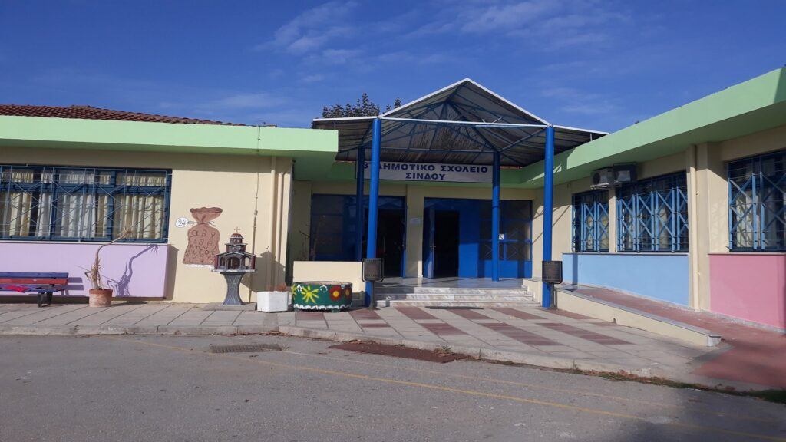
3^{ο} Δημοτικό Σχολείο Σίνδου
Τμήμα:Δ1
Θέμα: «Μελέτη περιβάλλοντος»
Εργασία μαθητριών
Ζωής
Μελίνας

Slide 2
Γεωγραφικα διαμερισματα
Θρακη
Μακεδονια
Ηπειρο
Θεσσαλια
Στερεα Ελλαδα
Πελοποννησος
Κρητη
Νησια του Αιγεου Πελαγους
Νησια του Ιουνιου πελαγους

Slide 3
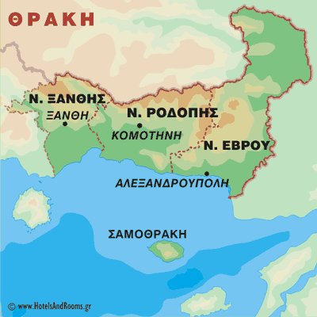
Η Θράκη
Η Θράκη απλώνεται ανάμεσα σε 2 μεγάλα ποτάμια: τον Νέστο δυτικά και στον Έβρο ανατολικά. Είναι ένα στραυροδόμι λαων και πολιτισμόν όπως και ολη η Ελαδά.

Slide 4
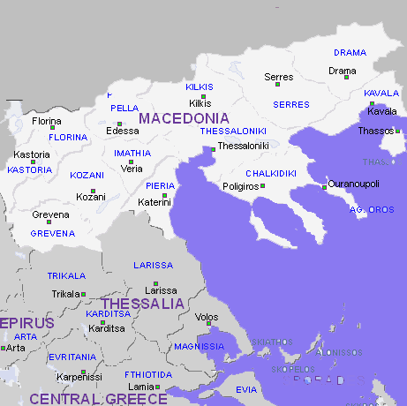
Μακεδονία
Το όνομα Μακεδονία έχει ρίζα Ελληνικη. Μακεδονος η Μακεδόνος σημαίνει στα αρχαία ελληνικά μακρύς ψηλός. Στην Μακεδονία γεννήθηκε ο Μέγας Αλέξανδρος.

Slide 5
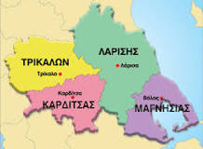
Θεσσαλία
Λένε ότι, πρίν από πάρα πολλά χρόνια, στη θέση που βρίσκεται σήμερα η Θεσσαλία υπήρχε μια μεγάλη λίμνη. Ύστερα από κάποιο σεισμό έγεινε το μεγάλο φαράγγι των τεμπών και το νερο της λίμνης χύθηκε στη θάλασσα. Έτσι δημιουργήθηκε η πεδιάδα της Θεσσαλίας.

Slide 6
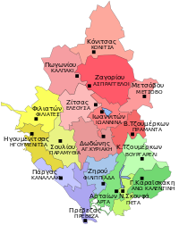
Ήπειρο
Οι άνθρωποι που κατοικούσαν τα αρχαία χρόνια στην Ήπειρο ονομαζόταν Σελλοί ή Ελλοί. Από αυτούς λέγεται ότι πήραν το όνομα τους οι Έλληνες.

Slide 7
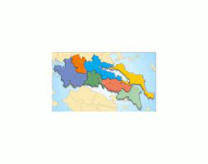
Στερεα Ελλαδα
Η Στερεά Ελλάδα λέγεται και Ρόυμελη. Εκεί βρίκεται η πρωτεύουσα της Ελλάδας, η Αθήνα.

Slide 8
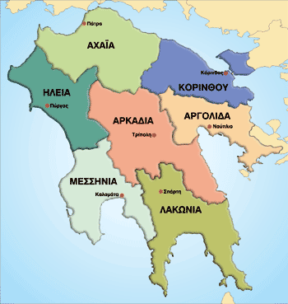
Πελοπόννησος
Η Πελοπόννησος έχει σχήμα πλατανόφυλλου και πήρε το όνομα της από το μυθικό βασιλιάς της Ολυμπίας τον Πέλοπα. Λέγεται και Μοριάς.

Slide 9
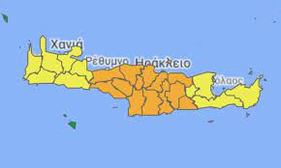
Κρήτη
Η Κρήτη είναι το μεγαλύτερο νησί της Ελλάδας. Βρίσκεται ανάμεσα στην Ευρώπη, την Ασία και την Ασία και την Αφρική. Είναι το σταυροδρόμι τριών ηπείρων

Slide 10
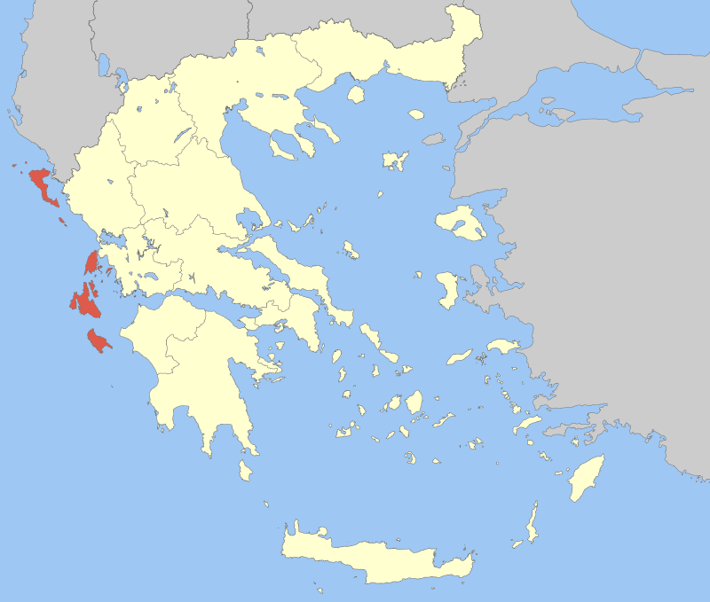
Τα Νησιά του ιονίου πελάγους
Τα Νησιά του ιονίου πελάγου είναι επτά και γι’ αυτό ονομάζονται και Επτάνησα Σε ένα από αυτά στη Ζάκυνθο γεννήθηκε ο Διονύσιος Σολωμός, ο ποιητής που έγραψε τον εθνικό μας ύμνο

Slide 11
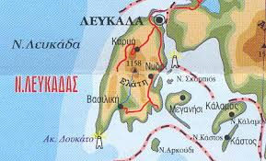
Τα Νησιά του Αιγαίου Πελάγους
Τα Νησιά του Αιγαίου Πελάγους είναι οι Κυκλάδες, τα Δωδεκάνησα και τα νησιά τοθ Ανατολικού Αιγαίου.

